Slide 1
HiSPARC WND 2019
13 december 2019

Slide 2

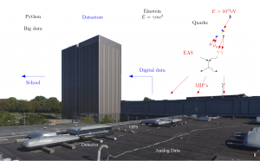
Inhoud
NLT module kosmische straling
  Overzicht van inhoud en practica: alternatieven met HiSPARC opstelling
Jupyter notebook onderzoek correlatie neerslag en singlerate.
Zelf doen!

Slide 3
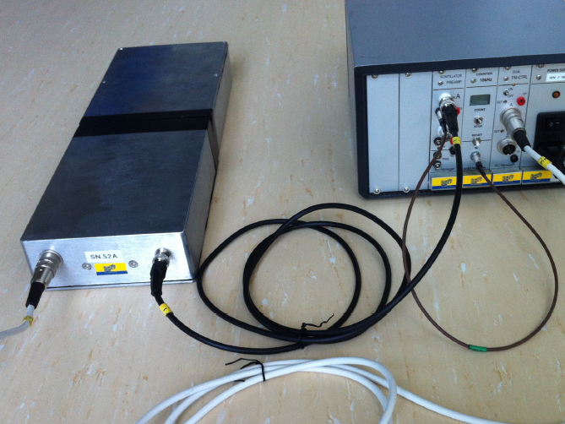
Deel 1
NLT module: Kosmische straling
Auteurs: C. Timmermans et.al.
VWO klas 5/6 (veel Havo mogelijkheden!)
Module herzien in 2016
Voor Natuurkunde relevante inhoud
Practica gebaseerd op “Nijmegen detector”. Te leen in Nijmegen.
Extra materiaal: Practica voor (eigen) HiSPARC opstelling.

Slide 4
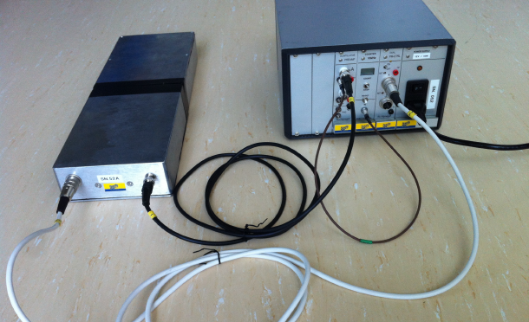
NLT module:
H2: Betrouwbaar meten
Practicum: “Muonen door je lichaam”
  Muonflux op het aardoppervlak
  Stochastisch proces
  Absorptie muonen door eigenlichaam
  (significante verschillen)
HiSPARC:
Singlerate (gemiddeld aantal singles per min)
Live meten of uit data
Excel
Absorptie muonen door eigen lichaam:
  In de praktijk niet uitvoerbaar met HiSPARC opstelling.
  Doel: significante verschillen.
  Alternatief: Vergelijk singlerate tussen verschillende omstandigheden (tijdstippen/dagen/stations)

Slide 5
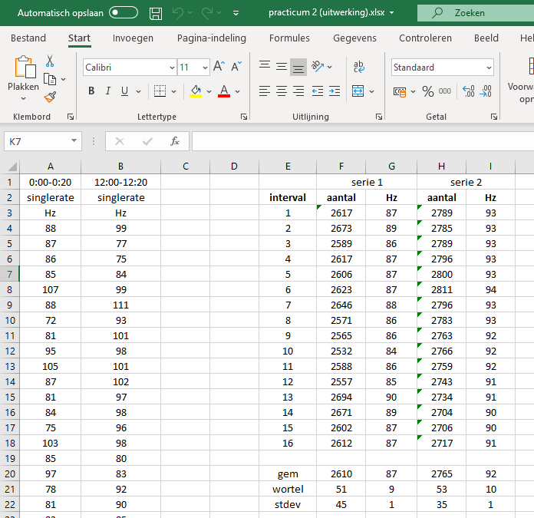
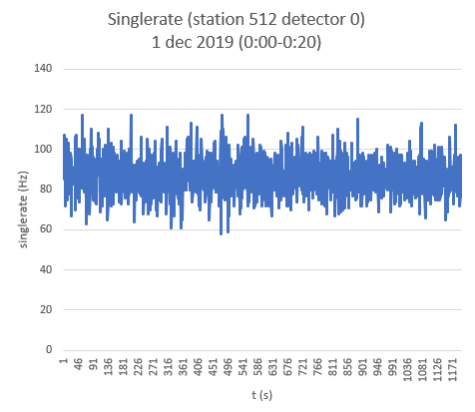

Slide 6
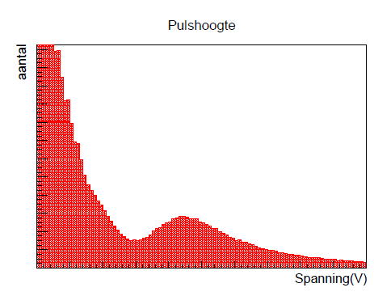
NLT module
H3: De detector (PMT/scintillator)
Practicum “Signaal en ruis”
PMT en drempelspanning. Signaal vs ruis.
HiSPARC:
Letterlijk afregelen van een HiSPARC opstelling: Inregelen PMTs.
Alternatief:
  Singlerate hoge en lage drempel vergelijken.
  data van (eigen) station verwerken en pulshoogte vs drempelspanning onderzoeken.

Slide 7
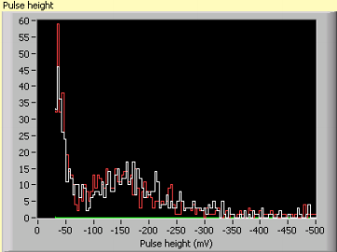
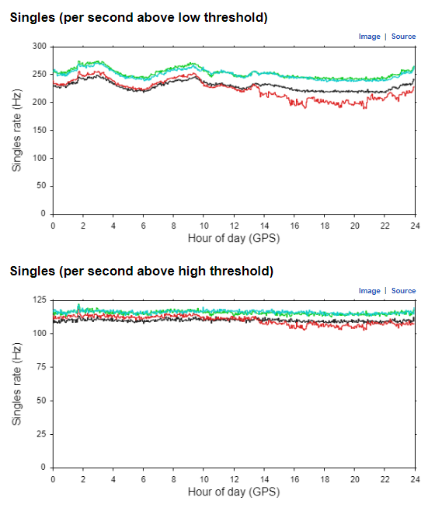
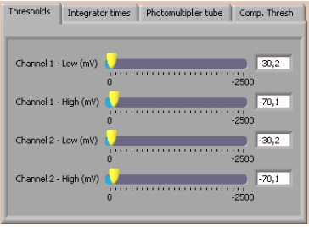

Slide 8
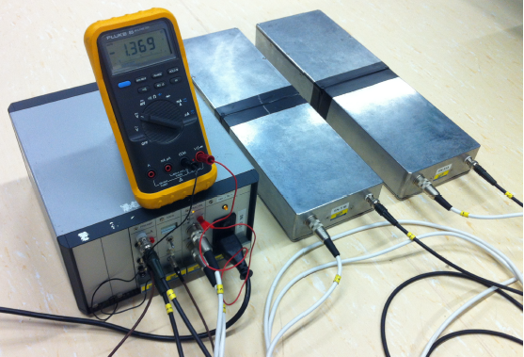
NLT module
H4: Meten van kosmische stralen
Practicum “twee muonen”: Coïncidenties tussen signaal van twee scintilatoren.
Verband afstand tussen aantal coïncidenties.
Leerdoel: Coincidenties/tijdsverschillen.
HiSPARC:
Afstand detectoren ligt vast.
Tijdsverschillen (aankomsttijdverschillen) makkelijk te onderzoeken.
Verschil tussen toevallige coïncidenties en showers.
Eventueel: richtingreconstructie.

Slide 9
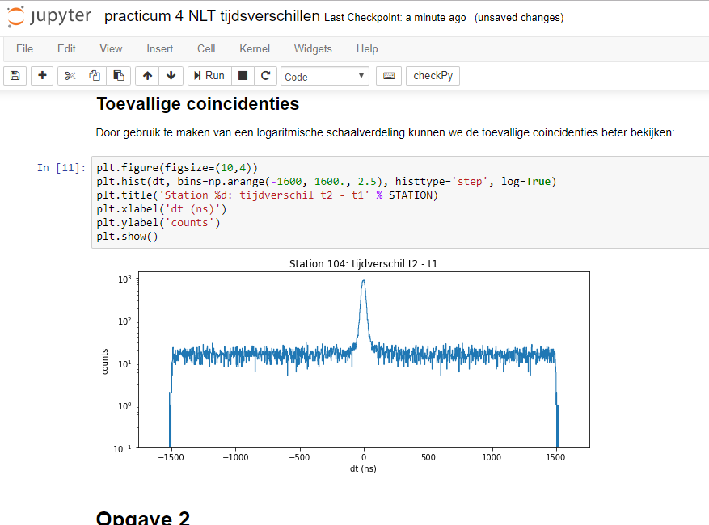

Slide 10
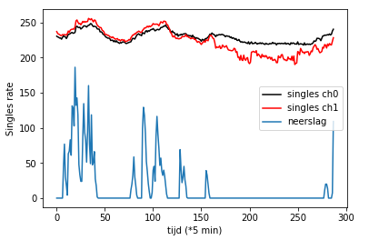
Deel 2: Jupyter Notebook
Onderzoek correlatie neerslag en singlerate
Jupyter:
  Gratis voor docenten en leerlingen
  Leerlingen: 24u.
  Docenten kunnen accounts aanmaken voor leerlingen die >24u geldig blijven
  Toegang via www.hisparc.nl

Slide 11
Deel 3:
Zelf doen!
Maak een account op www.hisparc.nl
Kies Jupyter in het “Account” menu.
Klik op de groene knop “Start My Server”
NLT module practicum 4
Showers vs toevallige coincidenties
Correlatie singlerate vs neerslag

